Slide 1
Osnovna građa računala
Vesna Ivančičević

Slide 2
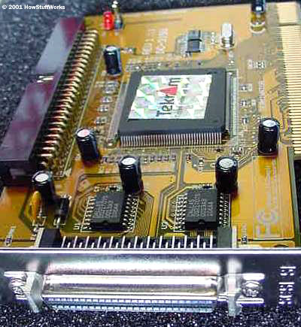
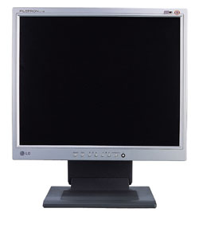
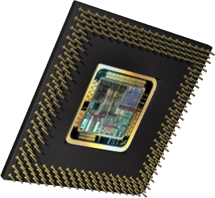
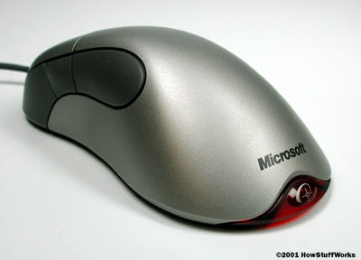

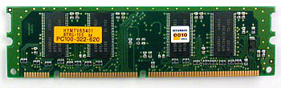
Sklopovlje računala
Računalo je sastavljeno od niza dijelova koji se razlikuju s obzirom na svojstva i funkcije. Zajednički im je naziv sklopovlje (engl. hardware).

Slide 3
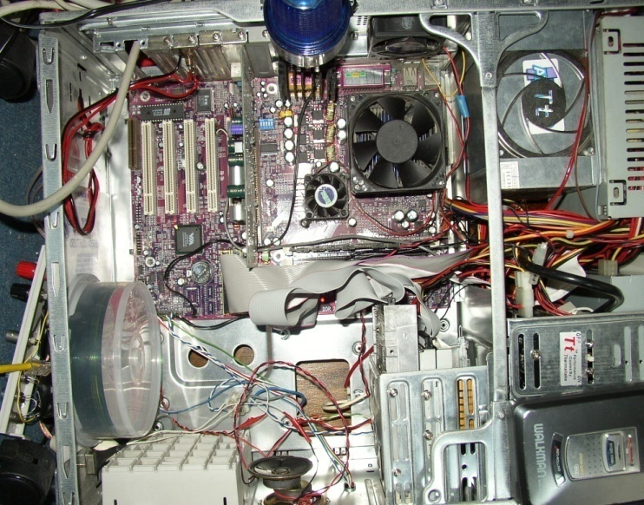
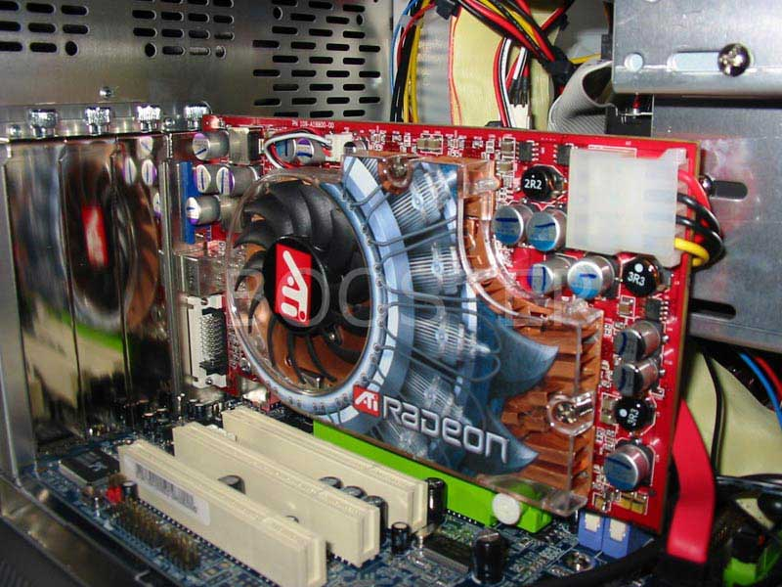
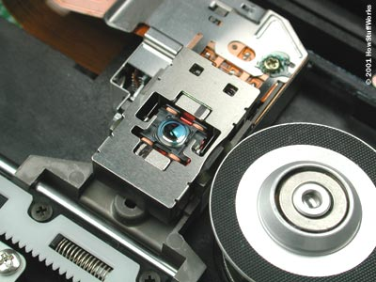
Sklopovlje računala
Sklopovlje računala - svi električni, elektronički i mehanički dijelovi od kojih je građeno računalo i pojedini njegovi priključci.

Slide 4

Programska podrška
Računalno sklopovlje će biti korisno samo ako njime upravljaju računalni programi.
Skup svih programa koji se mogu izvršavati na računalu naziva se programskom podrškom
(engl. software).

Slide 5


Programska podrška
Programsku se podršku
može podijeliti na:
  operacijske sustave,
  namjenske programe (aplikacije).

Slide 6
Digitalni računalni sustav
RAČUNALO:
sklopovlje (engl. hardware)
programi (engl. software)
ČOVJEK:
konstruktor
programer
korisnik
ULAZNO-IZLAZNI UREĐAJI
omogućuju međusobnu komunikaciju

Slide 7
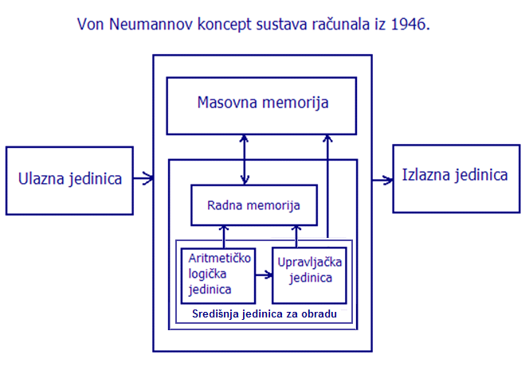
Temeljna građa računala

Slide 8
Središnja jedinica za obradu
Zadatak središnje jedinice za obradu je:
  obrada podataka,
  upravljanje protokom podataka
  između pojedinih dijelova
  sustava,
  usklađivanje i nadzor
  rada cijelog sustava.

Slide 9
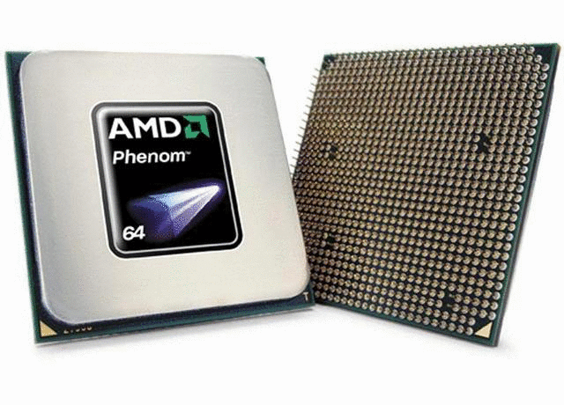
Središnja jedinica za obradu
Središnja jedinica za obradu (engl. CPU) sastavljena je od dva osnovna dijela:
  aritmetičko logičke
  jedinice,
  upravljačke jedinice.

Slide 10
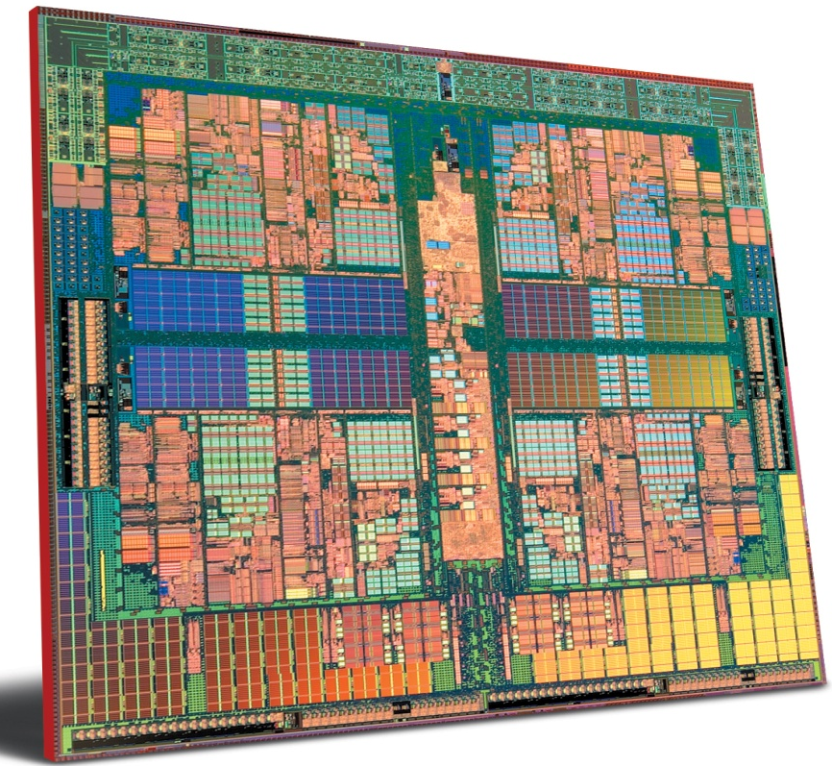
Procesor
Procesori odjednom mogu obraditi više bitova.
Što više bitova procesor
odjednom može obraditi
to će više podataka moći
obraditi u jedinici vremena.
Većina suvremenih
procesora obrađuje
odjednom 32 ili 64 bita.

Slide 11
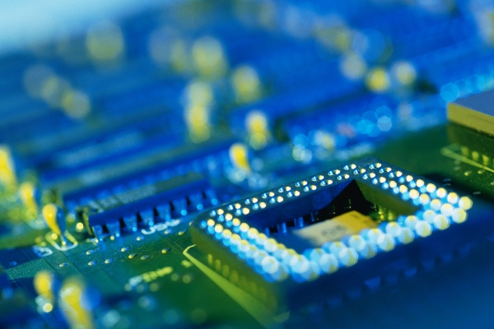
Takt procesora
Procesor podatke obrađuje u koracima.
Najveći broj koraka koje
procesor može obaviti u
sekundi naziva se takt
(engl. clock).
Takt uvelike određuje brzinu rada procesora, suvremeni procesori rade s taktom od nekoliko GHz.

Slide 12
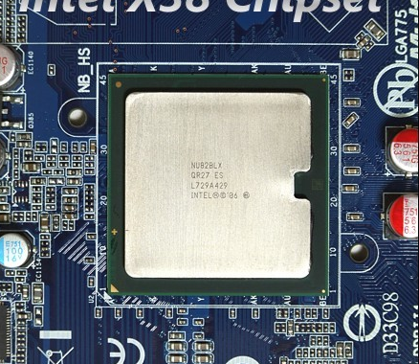
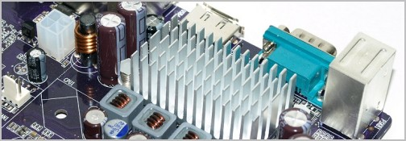
Chipset
Za povezivanje procesora s ostatkom računala rabi se skup od nekoliko pomoćnih integriranih krugova poznat pod nazivom engl. chipset.

Slide 13
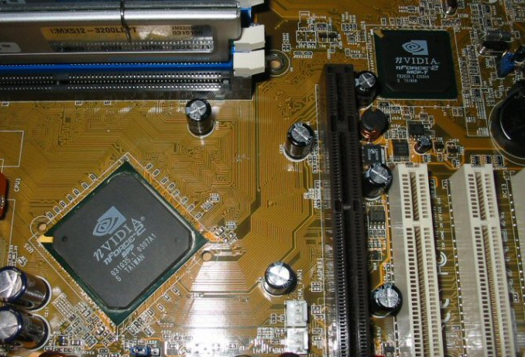
Chipset
Svi podaci prolaze kroz chipset jer svi ostali dijelovi računala komuniciraju s procesorom posredstvom chipseta.

Slide 14
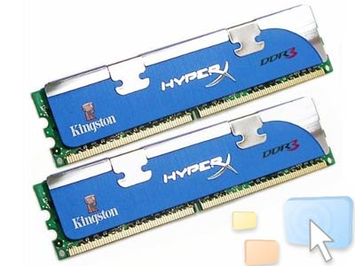
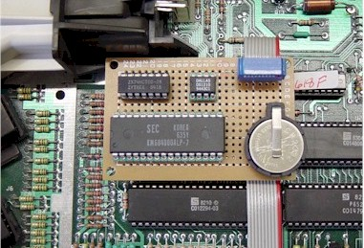
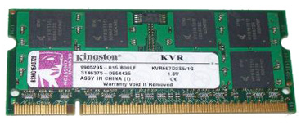
Memorija
Memorija služi za pohranu podataka i programa te ih po potrebi stavlja na raspolaganje ostalim dijelovima sustava.

Slide 15
Memorija
S obzirom na mogućnost čuvanja podataka nakon nestanka napajanja, memorije možemo podijeliti u dvije skupine:
  privremene memorije
  trajne memorije.

Slide 16
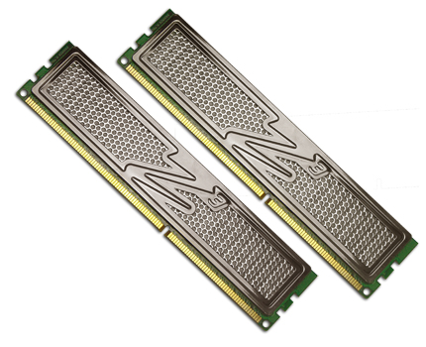
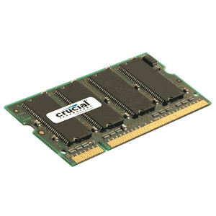
Radna memorija
Radna memorija (engl. random access memory, RAM) je privremena memorija koja podatke čuva samo dok je računalo uključeno na napajanje.
S isključenjem računala njen se sadržaj briše.

Slide 17
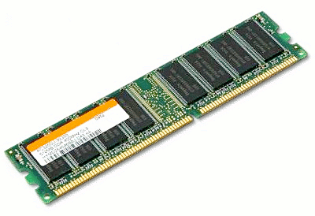
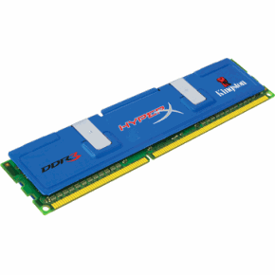
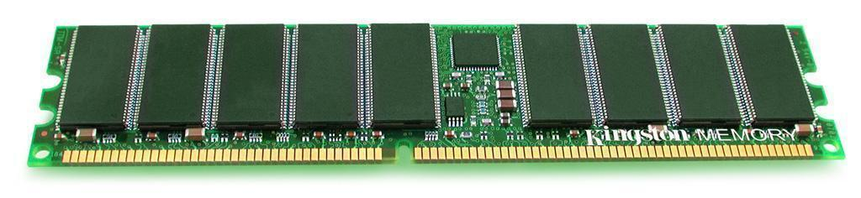
Radna memorija
U ovu se memoriju podaci mogu upisivati, brisati i iz nje čitati onoliko puta koliko želimo.
Redovito je ugrađena u računalo.

Slide 18
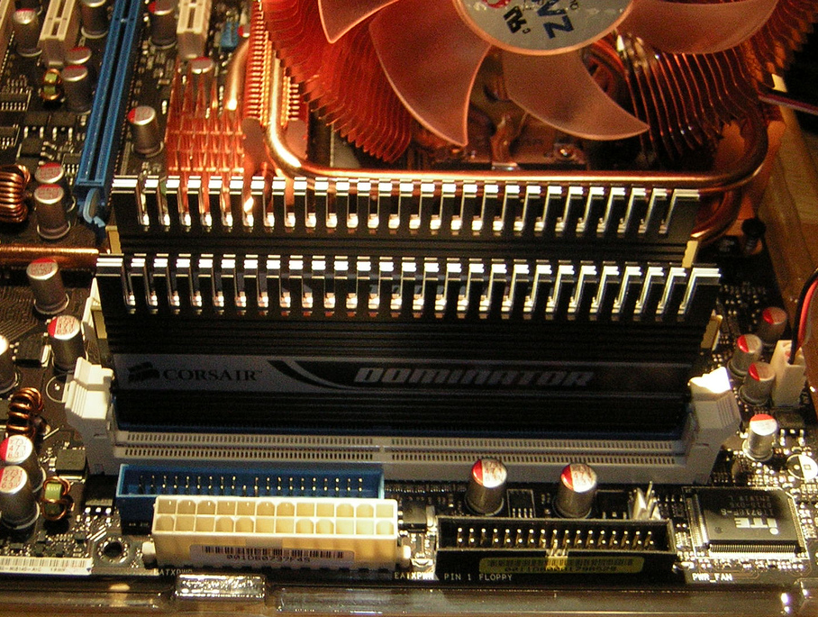
Radna memorija
Radnu memoriju središnja jedinica za obradbu rabi za neposrednu pohranu i dobavu podataka.
Za vrijeme rada
programi koji se
izvršavaju i podatci
koji se trenutačno
obrađuju nalaze se
u radnoj memoriji.

Slide 19
Brza priručna memorija
Između radne memorije i procesora postoji nerazmjer u brzini zbog čega je ograničena ukupna brzina razmjene.
Zbog toga se u računalo ugrađuje brza priručna memorija (engl. cache).
Dobava podataka iz brze priručne memorije u procesor je mnogo brža nego dobava iz RAM memorije.

Slide 20
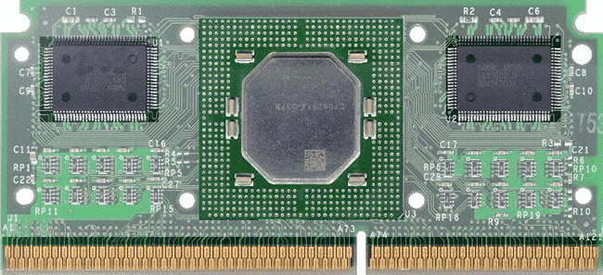
Brza priručna memorija
Brza priručna memorija relativno je malog kapaciteta (od 1 KB do 1 MB).
Radna memorija računala građena je od komponenti DRAM-a, a brza priručna memorija od bržih i skupljih komponenti SRAM-a.

Slide 21
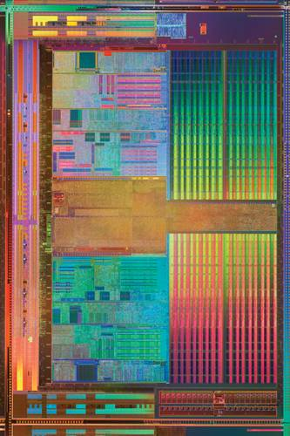
Brza priručna memorija, L1
Brza priručna memorija može biti smještena na istu pločicu poluvodiča s mikroprocesorom.
Tada se naziva primarna brza priručna memorija ili L1 (engl. primary cache, Level 1 cache )
i kapaciteta je od 1 do 128 KB.

Slide 22

Brza priručna memorija
Zasebno izvedena brza priručna memorija koja se nalazi izvan procesora naziva se sekundarna brza priručna memorija ili L2 (engl. second level cache , Level 2 cache ) i kapaciteta je od 128 KB do n MB.

Slide 23
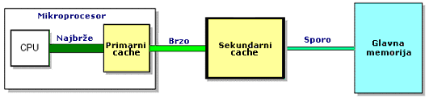
Brza priručna memorija
L2 memorija je mnogo brža, skuplja i manjeg kapaciteta od radne memorije.
Istodobno, jeftinija je i sporija od L1 memorije pa je na neki način kompromis između cijene i brzine pristupa.

Slide 24
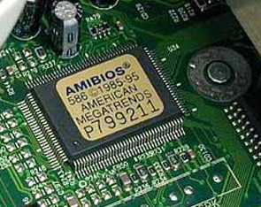
Trajne memorije, ROM
ROM (engl. read only memory) je memorija u koju se podatci mogu upisati samo jedanput. Nakon upisa, te se podatke ne može mijenjati, brisati ili upisivati nove.
Podatke u ROM upisuje
proizvođač računala.
To su npr. programi koji
se pokreću pri uključenju
računala, manji dijelovi
operacijskog sustava itd.

Slide 25
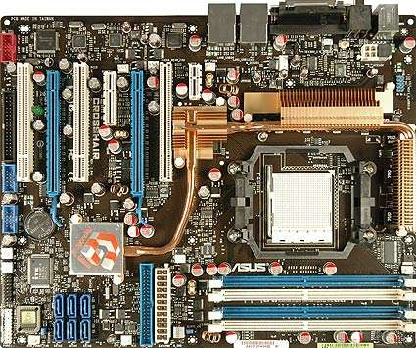
Matična ploča
Većina je osnovnih dijelova računala ugrađena u kućište, a objedinjuje ih matična ploča.

Slide 26
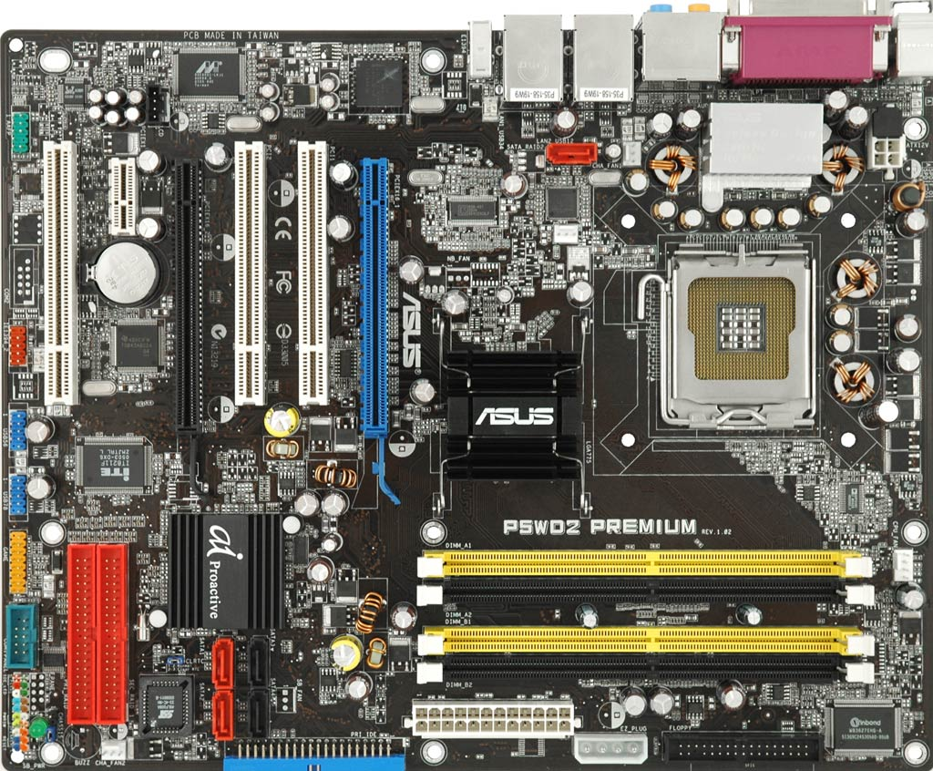
Matična ploča
Matična ploča
(engl. motherboard) je tiskana ploča zadužena za povezivanje dijelova računala u jednu cjelinu.

Slide 27
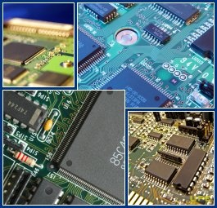
Povezivanje dijelova računala
Dijelove je računala potrebno međusobno povezati električnim vodičima kako bi podaci mogli putovati od jednog dijela računala do drugog.
S obzirom na mnogo
sastavnih dijelova, vrlo
je važan način njihova
povezivanja.

Slide 28
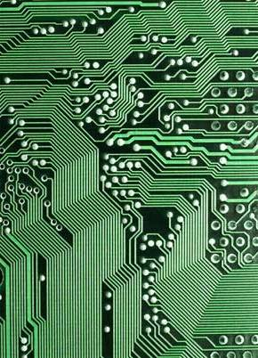
Sabirnice
Dijelovi računala se povezuju s pomoću posebnih skupina vodiča koji se nazivaju sabirnicama.
Sabirnice (engl. bus) se izvode kao tiskani vodiči na površini matične ploče.

Slide 29
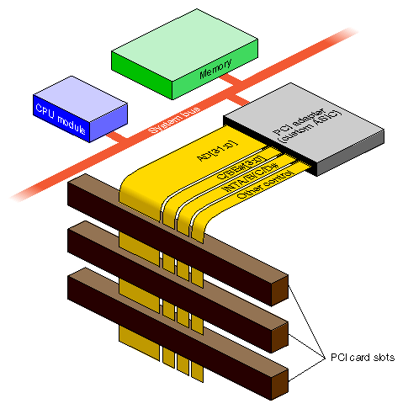
Sabirnice
Sabirnice se dijele na:
  unutarnje sabirnice
  vanjske sabirnice.

Slide 30
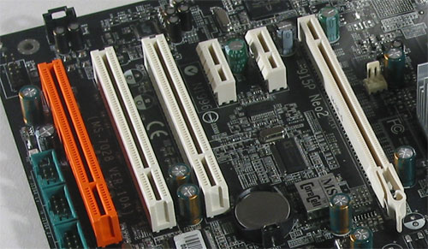
Unutarnje sabirnice
Unutarnje sabirnice služe za povezivanje dijelova računala smještenih unutar kućišta i razmjenu podataka između njih.
One istodobno služe i za
priključak komponenti
koje se ugrađuju na
matičnu ploču.

Slide 31
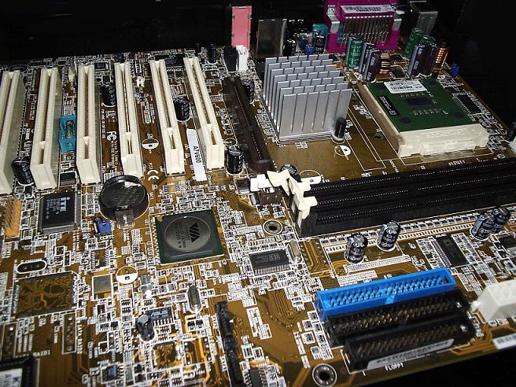
Priključnice
Da bi se dijelovi sustava mogli priključiti na sabirnice matične ploče, na sabirnicama su izvedene priključnice (utori, konektori).

Slide 32
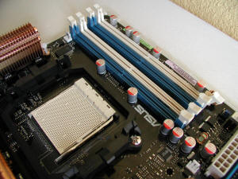
Priključnice
Razlikuju se priključnice u koje se priključuju poluvodičke komponente poput procesora i radne memorije…

Slide 33
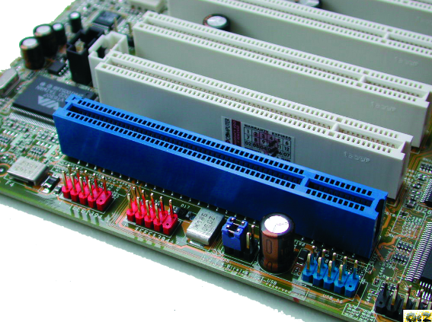
Priključnice
…i priključnice u koje je moguće priključiti dodatne sklopove (kartice, tiskane pločice) i na taj način lako proširiti sposobnosti računala.

Slide 34
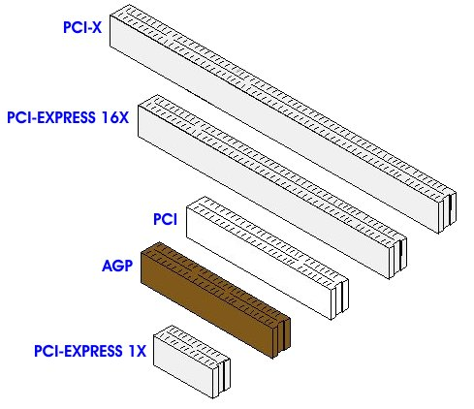
Unutarnje sabirnice
Kako bi se izbjegla nesukladnost priključaka i sabirnica dogovorene su norme sabirnica. Rasprostranjene su npr.:
  PCI sabirnica,
  PCI Express sabirnica.

Slide 35
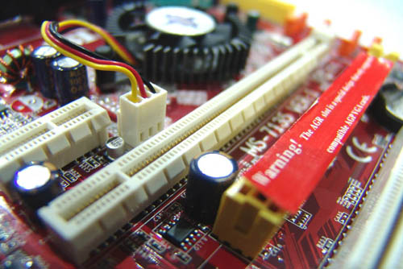
PCI Express sabirnica
PCI Express je sabirnica koja sve više zamjenjuje PCI sabirnice.

Slide 36
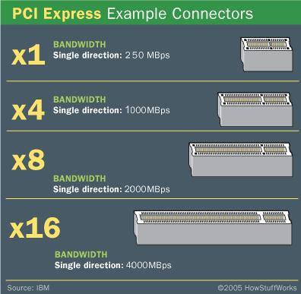
PCI Express sabirnica
Prednost PCI Express sabirnice je serijska arhitektura koja omogućava povećanje osnovne brzine prijenosa podataka
(250 MBps) proširenjem priključnica.
36
Notes:
36

Slide 37
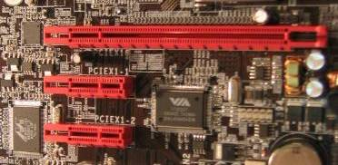
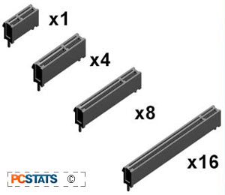
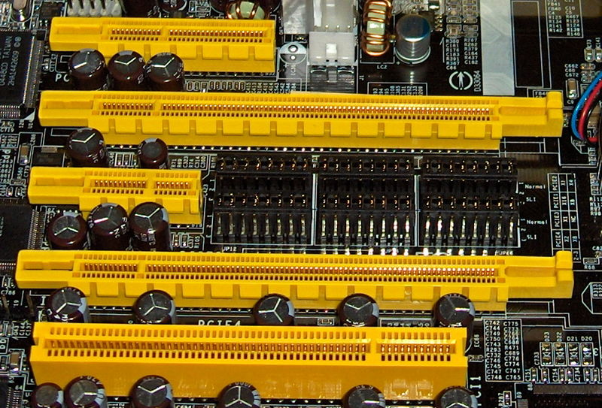
PCI Express sabirnica
Razvijene su
x2, x4, x8, x16, x32
inačice osnovne
priključnice.

Slide 38
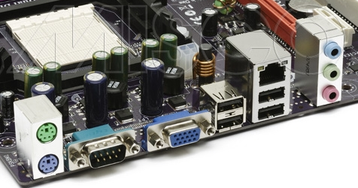
Komunikacija dijelova sklopovlja
Matična ploča omogućava komunikaciju s dijelovima sklopovlja koji su smješteni izvan kućišta računala.
Komunikaciju s tim dijelovima sklopovlja pružaju vanjske sabirnice i ulazno-izlazni sklopovi.

Slide 39
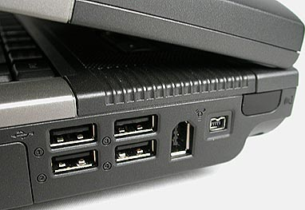
Vanjske sabirnice
Vanjske sabirnice namijenjene su priključivanju dijelova sklopovlja smještenih izvan kućišta računala.
Priključnice vanjske sabirnice su uvijek izvedene tako da je na njih moguće priključiti uređaje bez otvaranja kućišta računala.

Slide 40
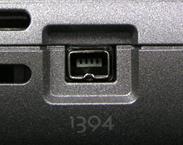
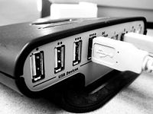
Vanjske sabirnice
Na jednu se vanjsku sabirnicu može ugraditi više priključnica.
Glavna je karakteristika vanjskih sabirnica da se više uređaja može služiti istom sabirnicom.
U širokoj su uporabi sabirnice: USB i FireWire.

Slide 41
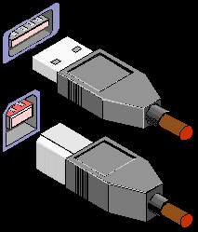
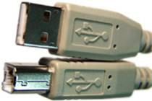
USB
USB (engl. universal serial bus) je najrasprostranjenija vanjska sabirnica.
Razlikuju se priključnice i priključci za računalo i za vanjski uređaj.

Slide 42
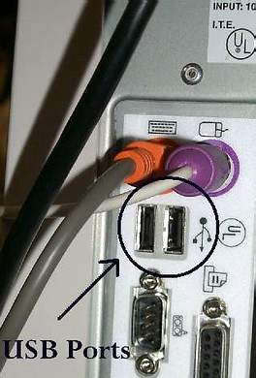

USB
USB sabirnica je namijenjena za spajanje vanjskih uređaja kao što su skener, pisač, digitalni fotoaparat, itd.
Norma USB 3.0 omogućava brzinu do 4,80 Gbps.
USB logotip

Slide 43



USB
UZ brzinu, prednost USB-a
je i napajanje uređaja iz računala te mogućnost spajanja vanjskih uređaja
dok računalo radi.
Ako na USB sabirnicu želimo
spojiti više vanjskih uređaja,
potreban je USB koncentrator (hub).

Slide 44

USB koncentrator
Na USB sabirnicu je kombinacijom USB koncentratora moguće spojiti do 127 vanjskih uređaja.

Slide 45
Ulazno-izlazni sklopovi
Ulazno-izlazni sklopovi omogućavaju komunikaciju s uređajima smještenim izvan kućišta računala.
Oni povezuju računalo s okolinom te prenose podataka između računala i okoline.

Slide 46

Ulazno–izlazni sklopovi
Za razliku od vanjskih sabirnica, ulazno-izlazni sklopovi omogućuju istodobni priključak samo jednog vanjskog uređaja na isti skup vodiča.
Najčešće korišteni ulazno-izlazni sklopovi su:
  serijski, paralelni, PS/2 (za miša i tipkovnicu).

Slide 47

Serijski i paralelni U/I sklopovi
Paralelni sklop
(engl. LPT port, printer port, paralel port), izveden s 25-priključaka.
PS/2 vrata
(engl. PS/2 port)
služe za
spajanje
tipkovnice
i miša.
Serijski sklop (engl. COM port, serial port), izveden s 9-priključaka.

Slide 48

Dodatni sklopovi
Dodatni sklopovi proširuju mogućnosti računala.
Njima se računalu mogu dodati ili popraviti, primjerice, grafičke, zvukovne ili komunikacijske značajke.

Slide 49


Priključak
Dodatni sklop (kartica ili adapter) završava priključkom koji je moguće utaknuti u odgovarajuću priključnicu na matičnoj ploči računala.

Slide 50

Dodatni sklopovi (kartice)
Dodatni sklopovi imaju priključnice na stražnjoj strani računala za priključak vanjskih uređaja.
priključak na mrežnu karticu
igrača palica
mikrofon
priključak na grafičku karticu
zvučnici
slušalice

Slide 51

Hlađenje
Svaki se elektronički uređaj pri radu zagrijava.
Pretjerano zagrijavanje je
štetno i skraćuje radni vijek
elektroničkih komponenata.
Na sklopove koji stvaraju
mnogo topline stavljaju se
hladnjaci

Slide 52

Hladnjaci
Hladnjaci su metalni dijelovi (obično od aluminija koji dobro vodi toplinu) preko čije se površine toplina isijava u okolinu.

Slide 53

Ventilatori
Računala se rashlađuju i ispuhivanjem toplog zraka i upuhivanjem hladnijeg zraka pomoću ventilatora.
U računalu se obično nalazi nekoliko ventilatora.

Slide 54

Ventilatori
Ventilator se npr. ugrađuje neposredno na hladnjak procesora.
Suvremeni procesori se u radu toliko zagriju da bi bez hladnjaka i ventilatora prestali raditi za nekoliko minuta.

Slide 55

Hlađenje tekućinom
Kod nekih se računala procesor hladi tekućinom što je bolje, ali je i skuplje te zahtjeva ugradnju dodatnog uređaja za hlađenje.

